Slide 1
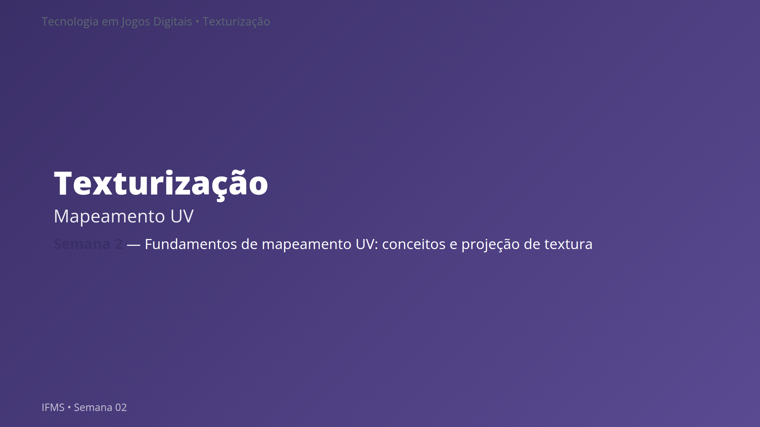
Notes:
Notas: Esta é a primeira semana em que a turma opera o Blender com intenção de trabalho. Na Semana 1 houve apenas orientação espacial, sem prática. Abrir deixando isso explícito.

Slide 2
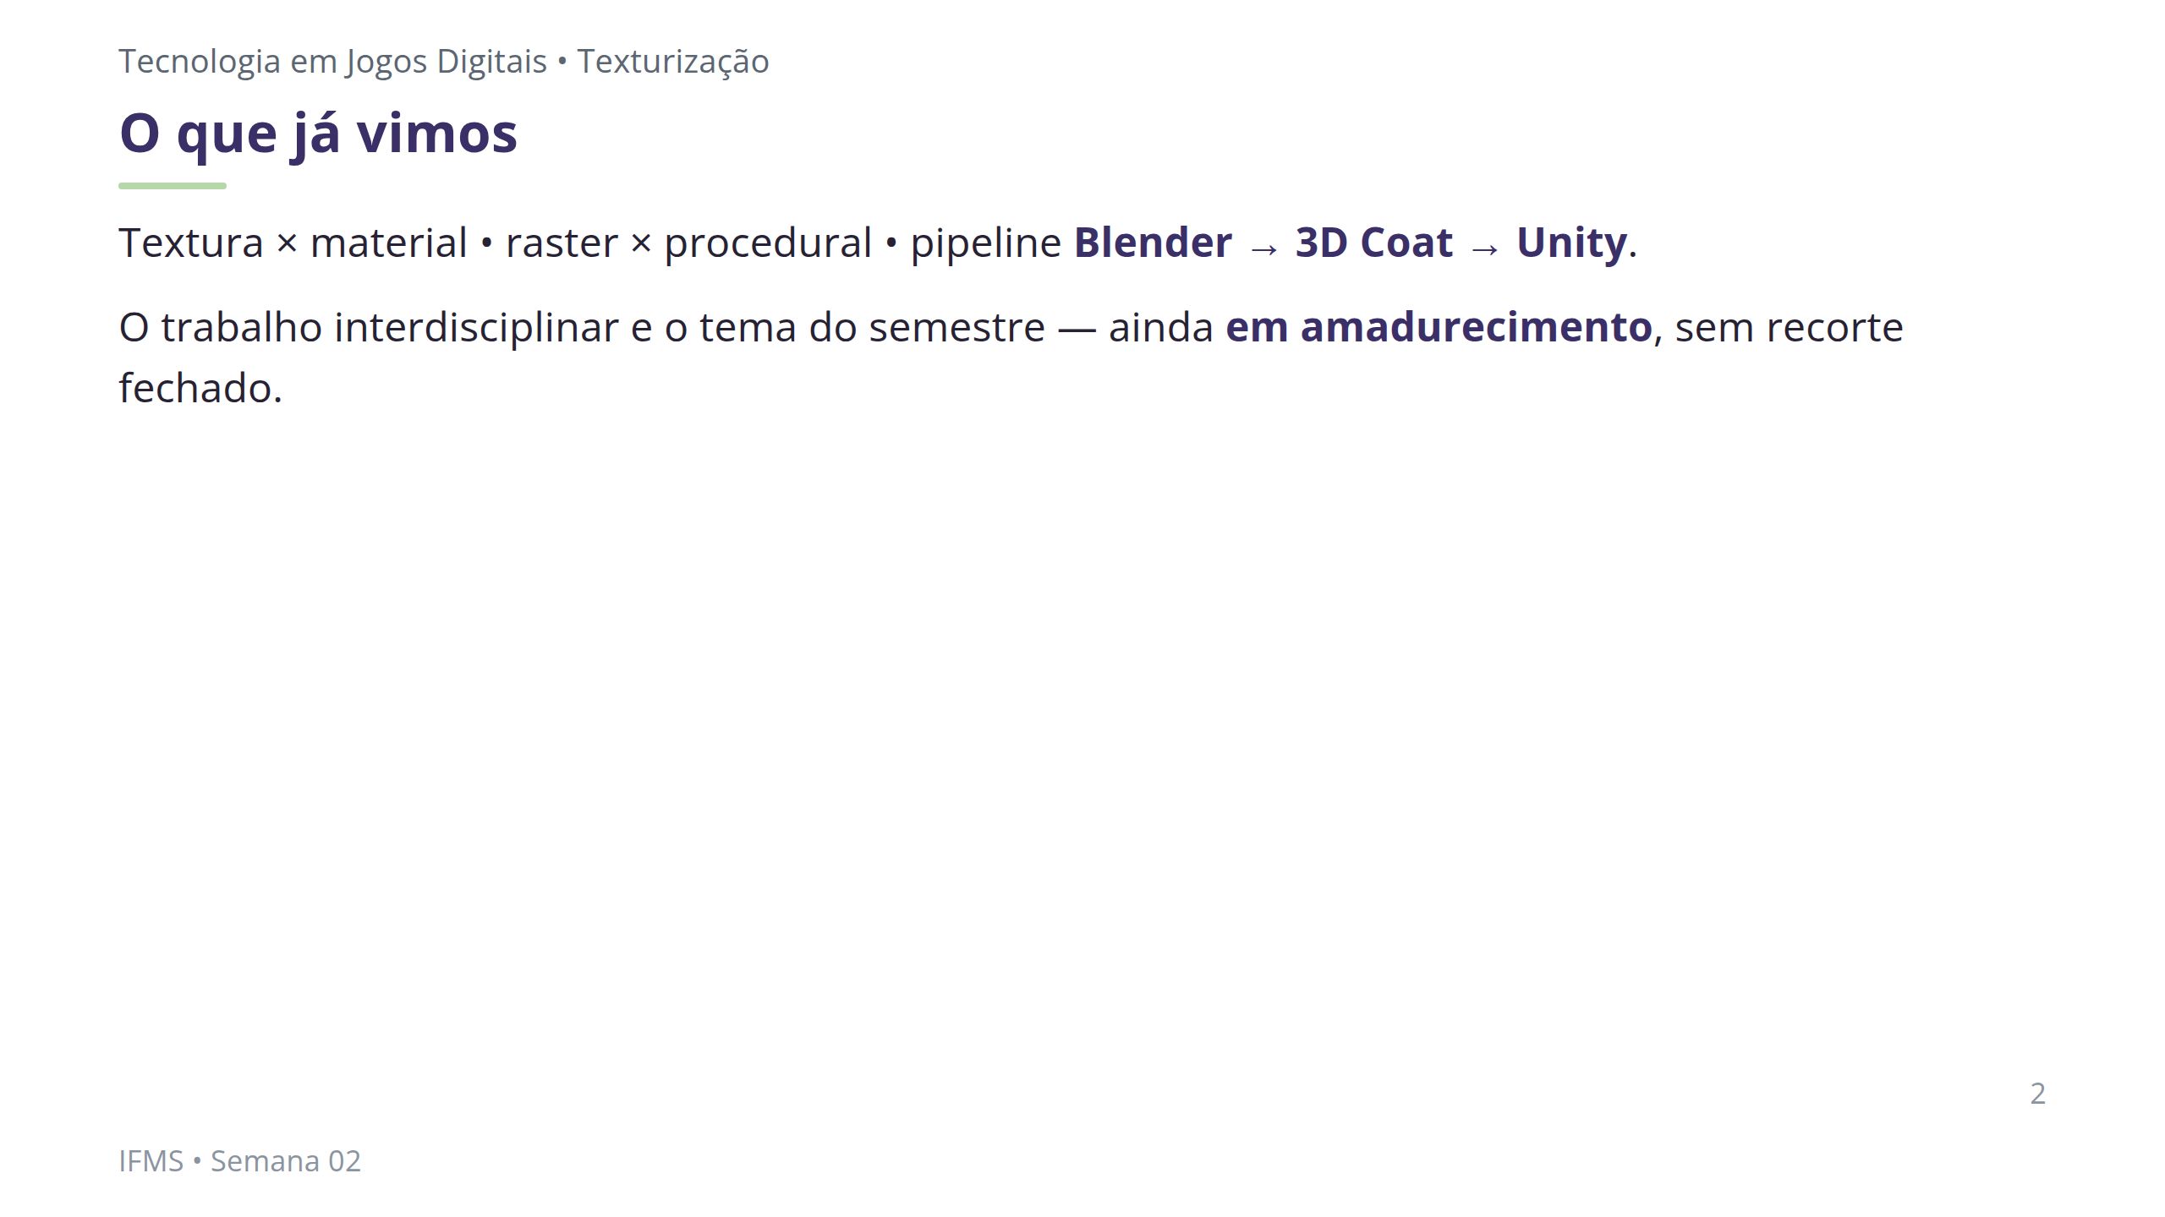
Notes:
Notas: Revisão de 30 segundos, não uma retomada de conteúdo. Reforçar que tema e Hero Asset Referência só fecham na Semana 3 — hoje ninguém trabalha "no seu tema", e sim em objetos neutros de prática.

Slide 3
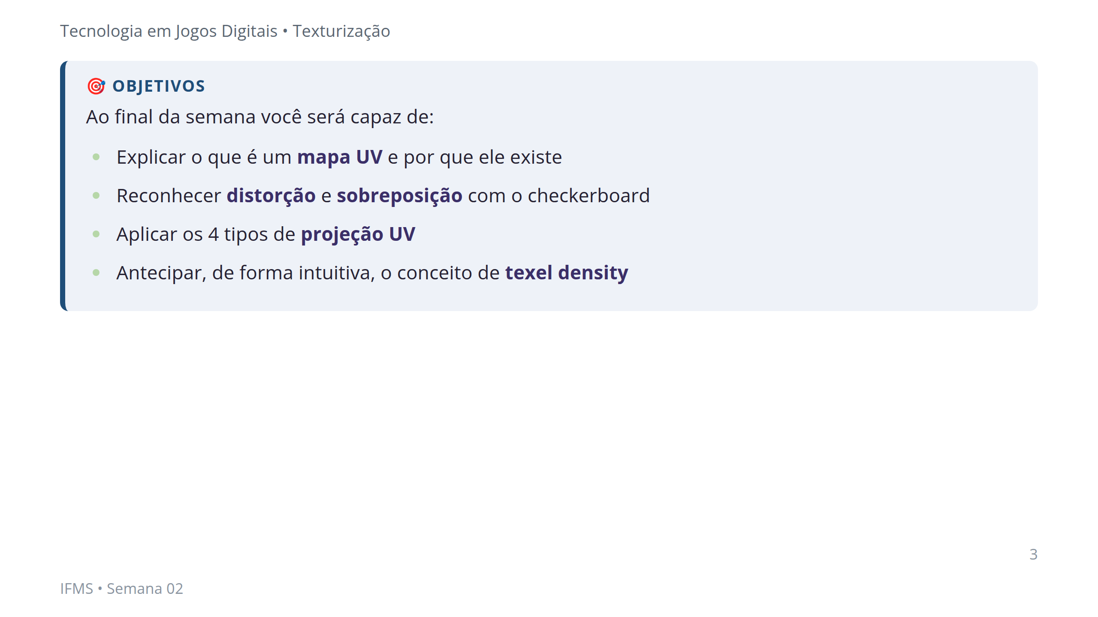
Notes:
Notas: Ler rápido. Os quatro objetivos são cobertos na mini aula e praticados na demonstração e no estúdio. O quarto item é só intuição — o cálculo formal de texel density é conteúdo da Semana 5, não desta.

Slide 4
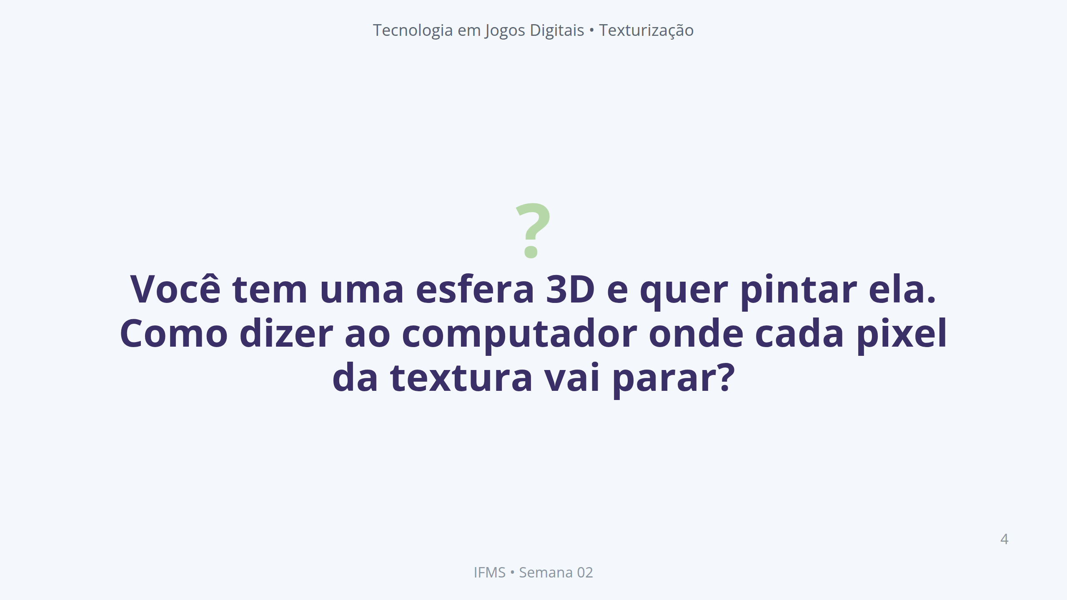
Notes:
Notas: Deixar 2–3 respostas da turma antes de seguir. A resposta que queremos chegar: é preciso um sistema de coordenadas que relacione cada ponto da superfície 3D a um ponto da imagem 2D — isso é o mapa UV.

Slide 5
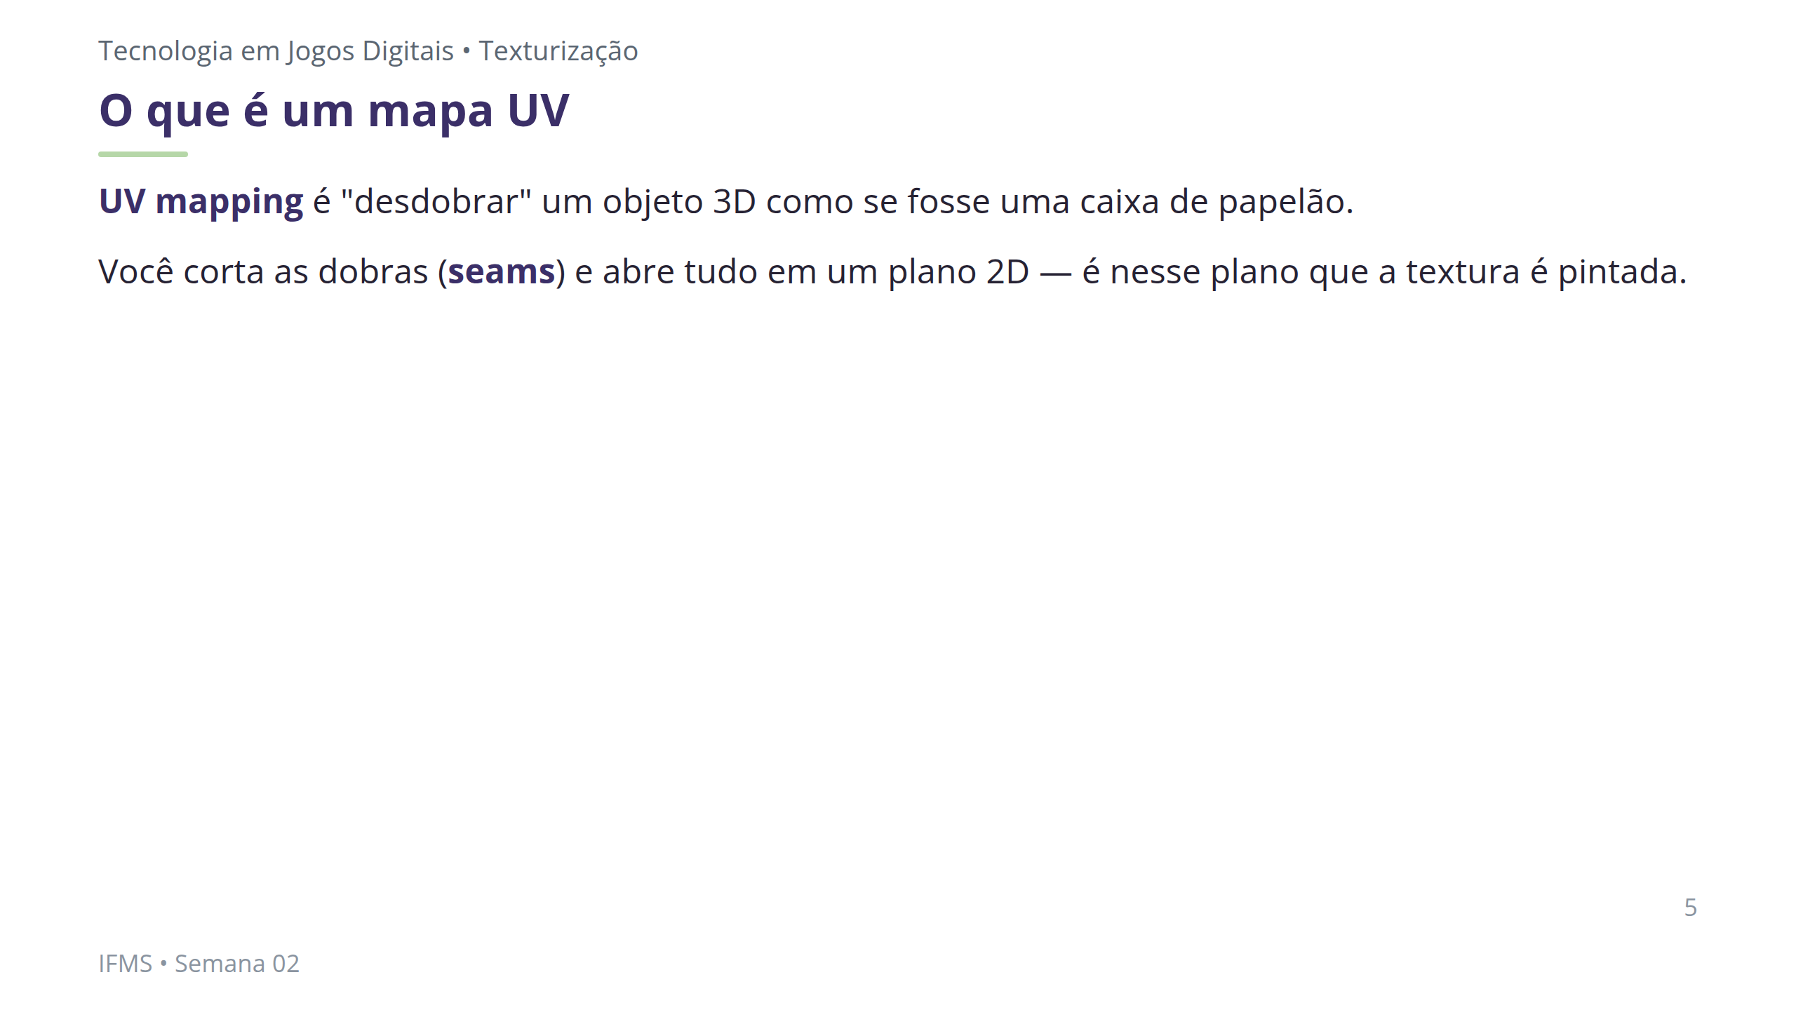
Notes:
Notas: Fixar essa analogia — ela volta em todas as semanas de UV do semestre. Não citar "seams" como operação ainda: seams manuais são conteúdo da Semana 4 (Hero Asset Referência). Aqui é só nomear o conceito. Referência: apostila, Parte II, Cap. 4.

Slide 6
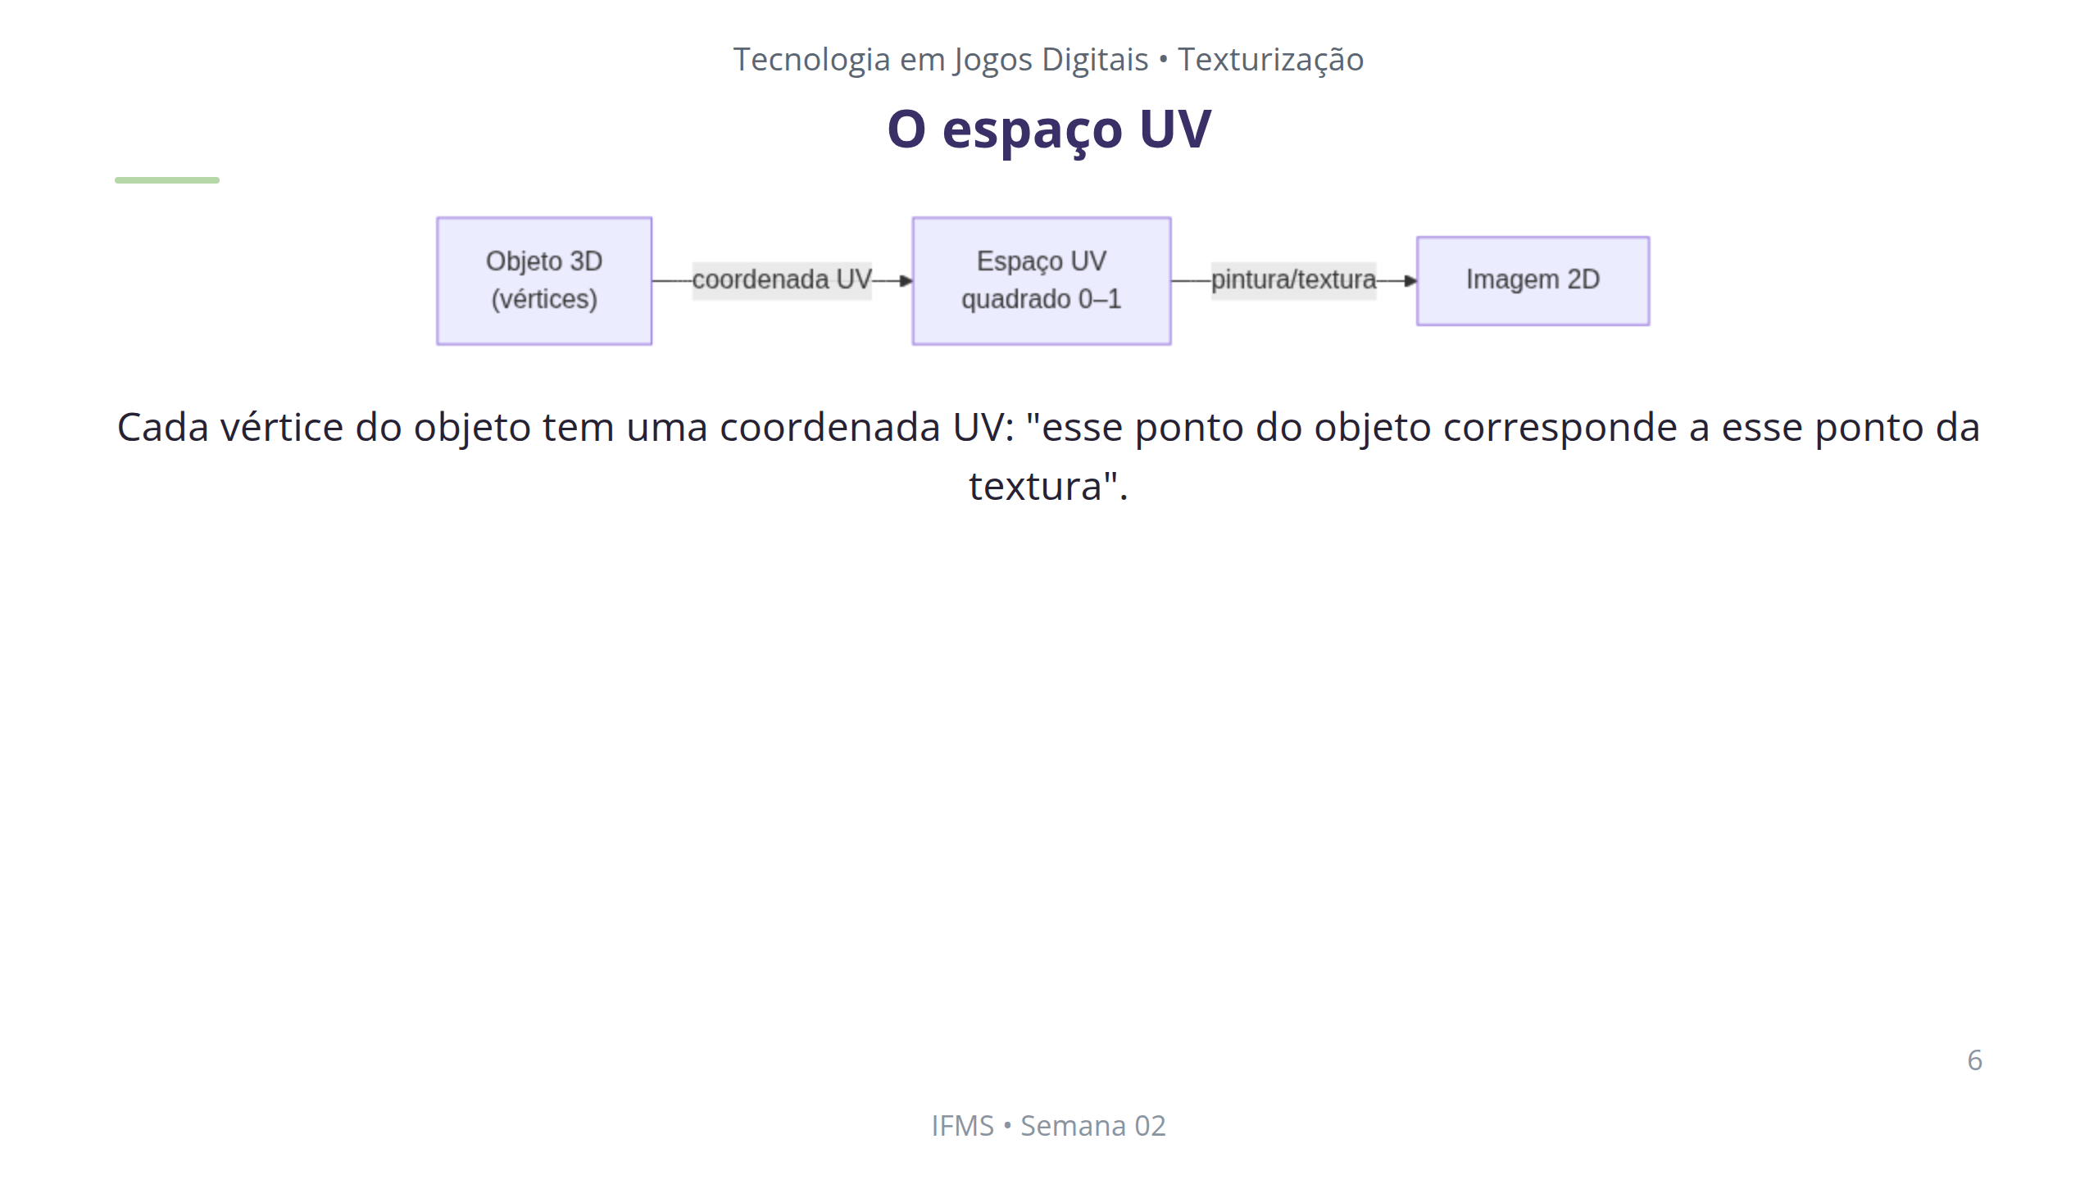
Notes:
Notas: O quadrado 0–1 é o mesmo para qualquer objeto, do prop mais simples ao asset mais complexo do kit. É a base de tudo que vem depois no semestre — bake, atlas e trim sheet, mais adiante, também operam dentro desse mesmo espaço.

Slide 7
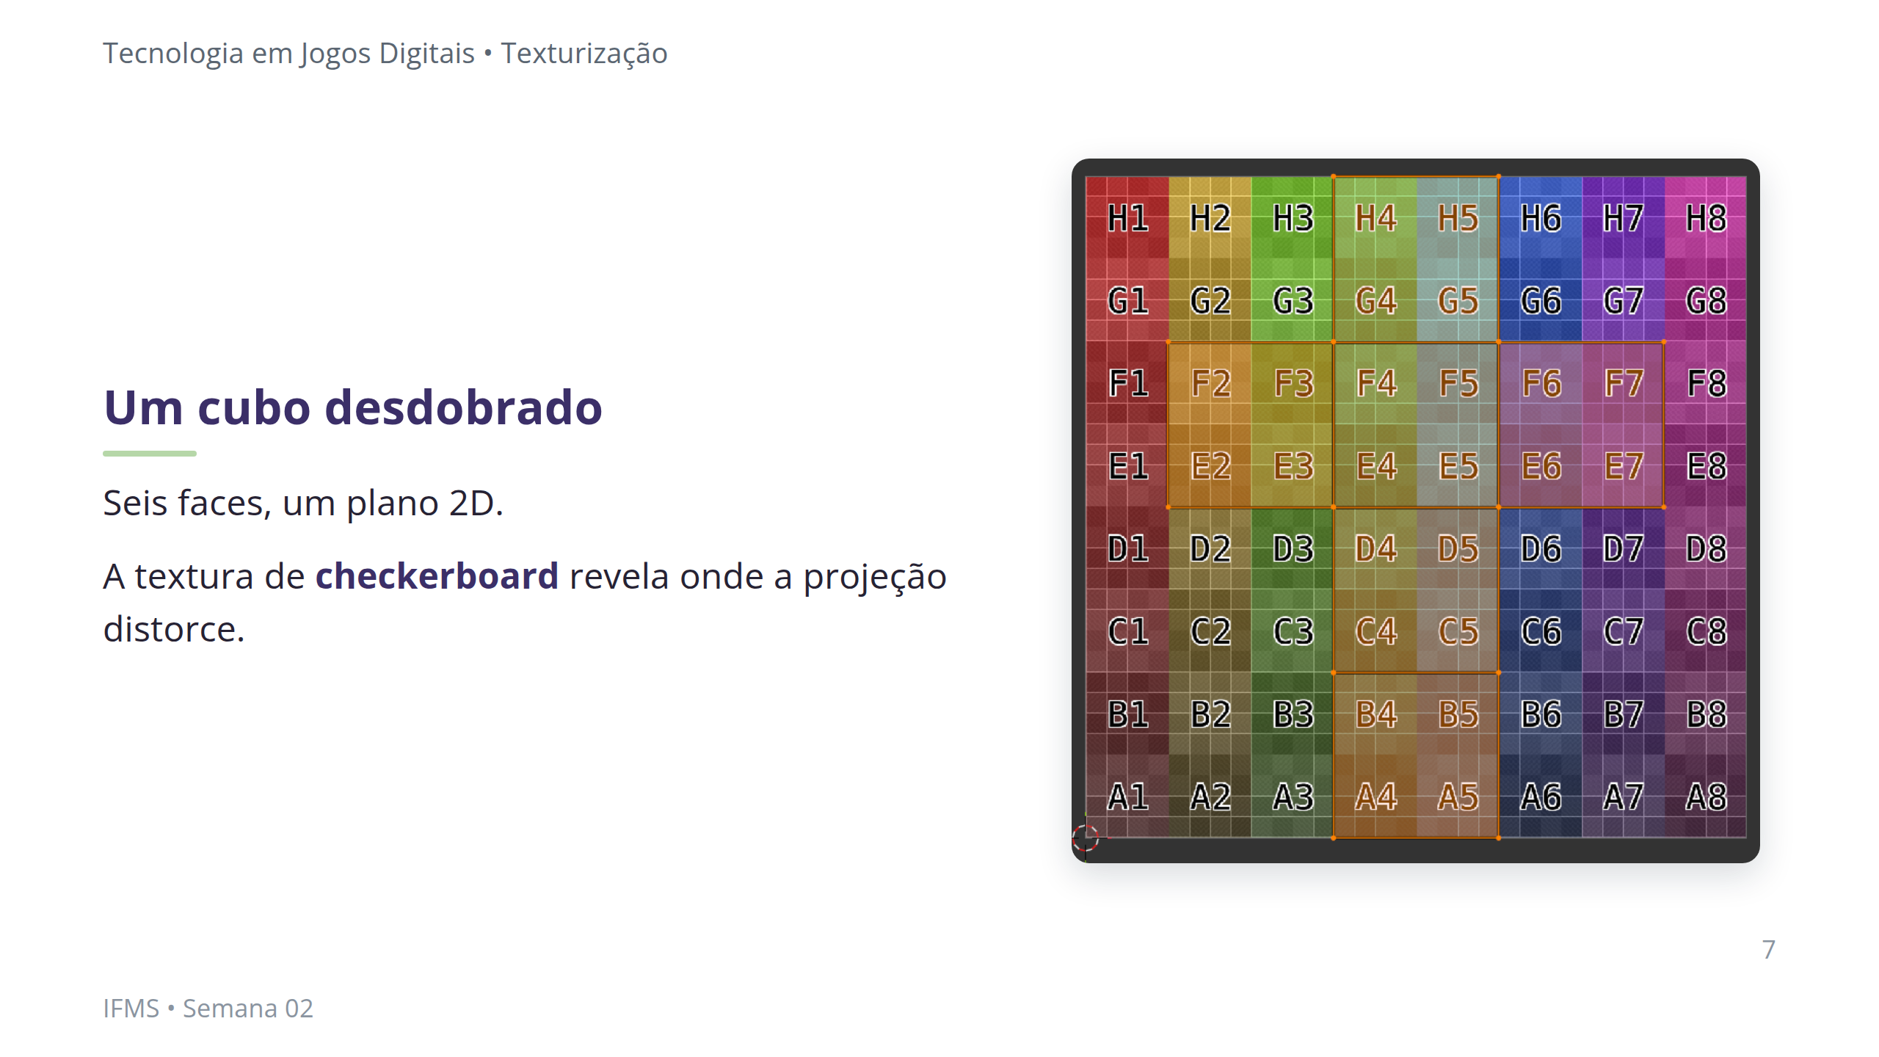
Notes:
Notas: Primeira imagem concreta da relação objeto ↔ UV Editor ↔ textura. Vai ser revisitada na demonstração, ao vivo no Blender.
[!FIGURA]
Objetivo didático — Tornar concreta a relação entre a malha 3D, o layout UV e a textura aplicada, antes de qualquer prática no Blender.
Arquivo sugerido — assets/cubo_uv_checker.webp
Descrição — Composição em três partes lado a lado: (1) um cubo 3D com checkerboard aplicado no viewport; (2) o mesmo cubo desdobrado no UV Editor, mostrando as 6 faces organizadas como ilhas; (3) a textura de checkerboard isolada. Setas leves conectando as três partes.
Como produzir — No Blender, aplicar Cube Projection em um cubo, ativar Material Preview com uma textura de checkerboard, e capturar o Viewport e o UV Editor lado a lado. Montar a composição final no Krita, adicionando a textura isolada e as setas de conexão.

Slide 8
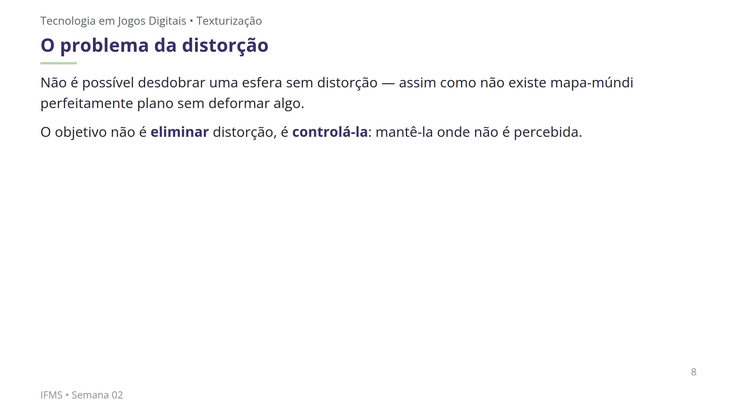
Notes:
Notas: Analogia do mapa-múndi costuma ser eficaz porque é uma experiência visual que a maioria já teve (Groenlândia "gigante" na projeção Mercator). Não aprofundar em geometria — é só para instalar a intuição de que distorção é inevitável, e o trabalho do artista é administrá-la.

Slide 9
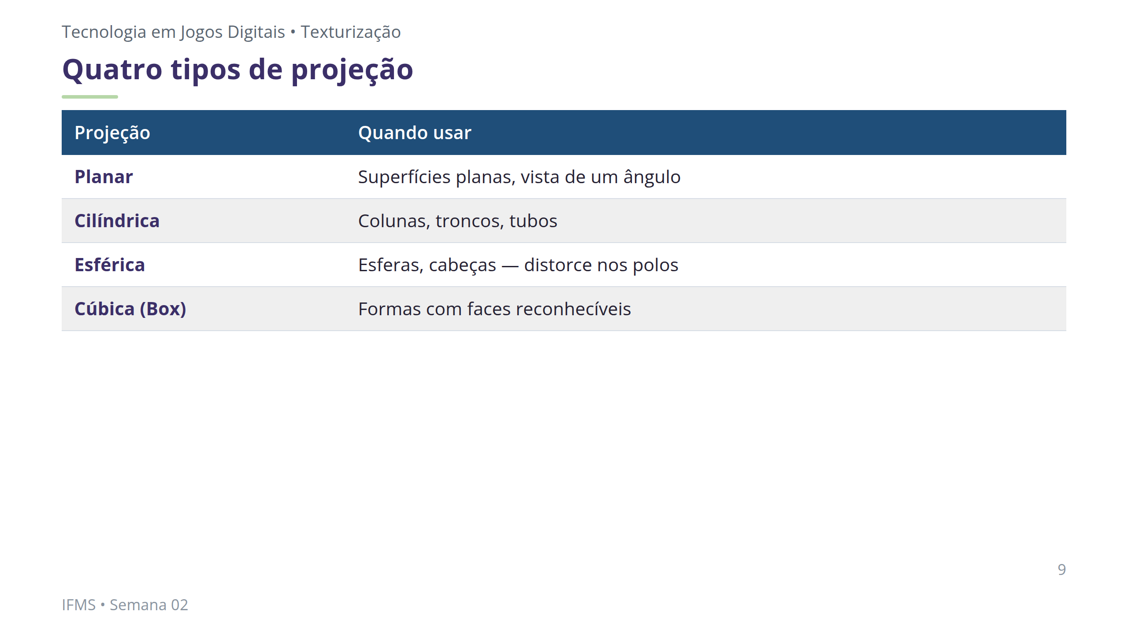
Notes:
Notas: Não é uma lista para decorar — é um repertório de primeiras tentativas. Nenhuma projeção automática é definitiva; a partir da Semana 4, seams manuais vão refinar o resultado em cima de qualquer uma dessas.

Slide 10
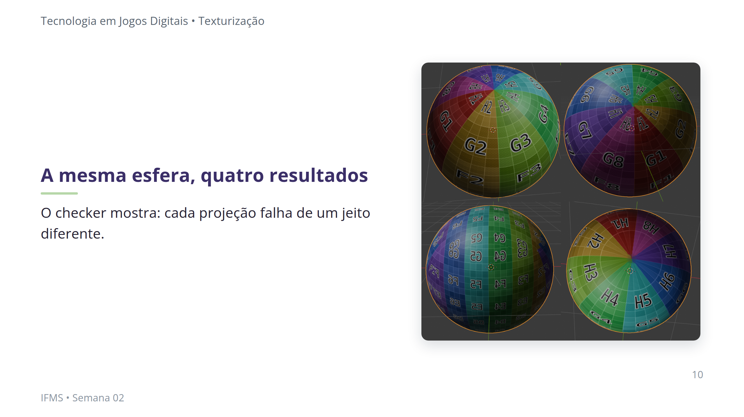
Notes:
Notas: Esta é a imagem-chave da aula — usar para a transição direta ao "vamos testar isso ao vivo" da demonstração.
[!FIGURA]
Objetivo didático — Mostrar num único quadro comparativo que a escolha de projeção muda o resultado visível, tornando tangível algo que só a palavra "distorção" não comunica.
Arquivo sugerido — assets/comparativo_projecoes_uv.webp
Descrição — Grade 2×2 com a mesma esfera renderizada com checkerboard, uma célula por tipo de projeção (Planar, Cilíndrica, Esférica, Cúbica), cada uma rotulada. Nas células de Esférica e Planar, destacar em vermelho leve as áreas de maior distorção (polos e bordas).
Como produzir — No Blender, aplicar cada tipo de projeção UV na mesma esfera com material de checkerboard e capturar o render em Material Preview. Montar a grade 2×2 com rótulos no Krita, adicionando os destaques de distorção com um pincel semitransparente.

Slide 11
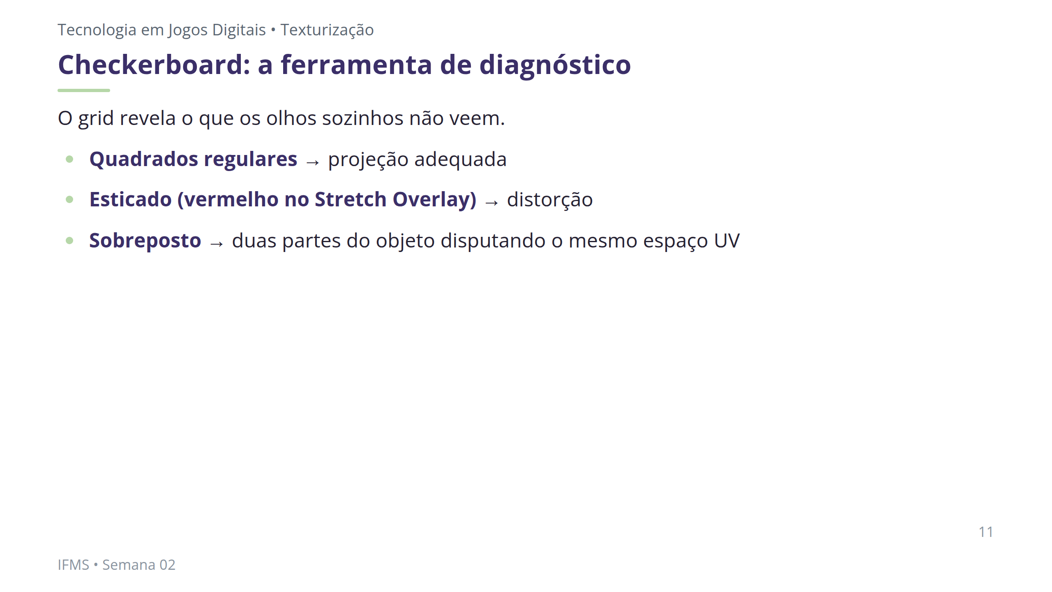
Notes:
Notas: Distorção e sobreposição são problemas diferentes, frequentemente confundidos. Vai ser o principal ponto de dúvida no estúdio — reforçar aqui para reduzir retrabalho na demonstração.

Slide 12
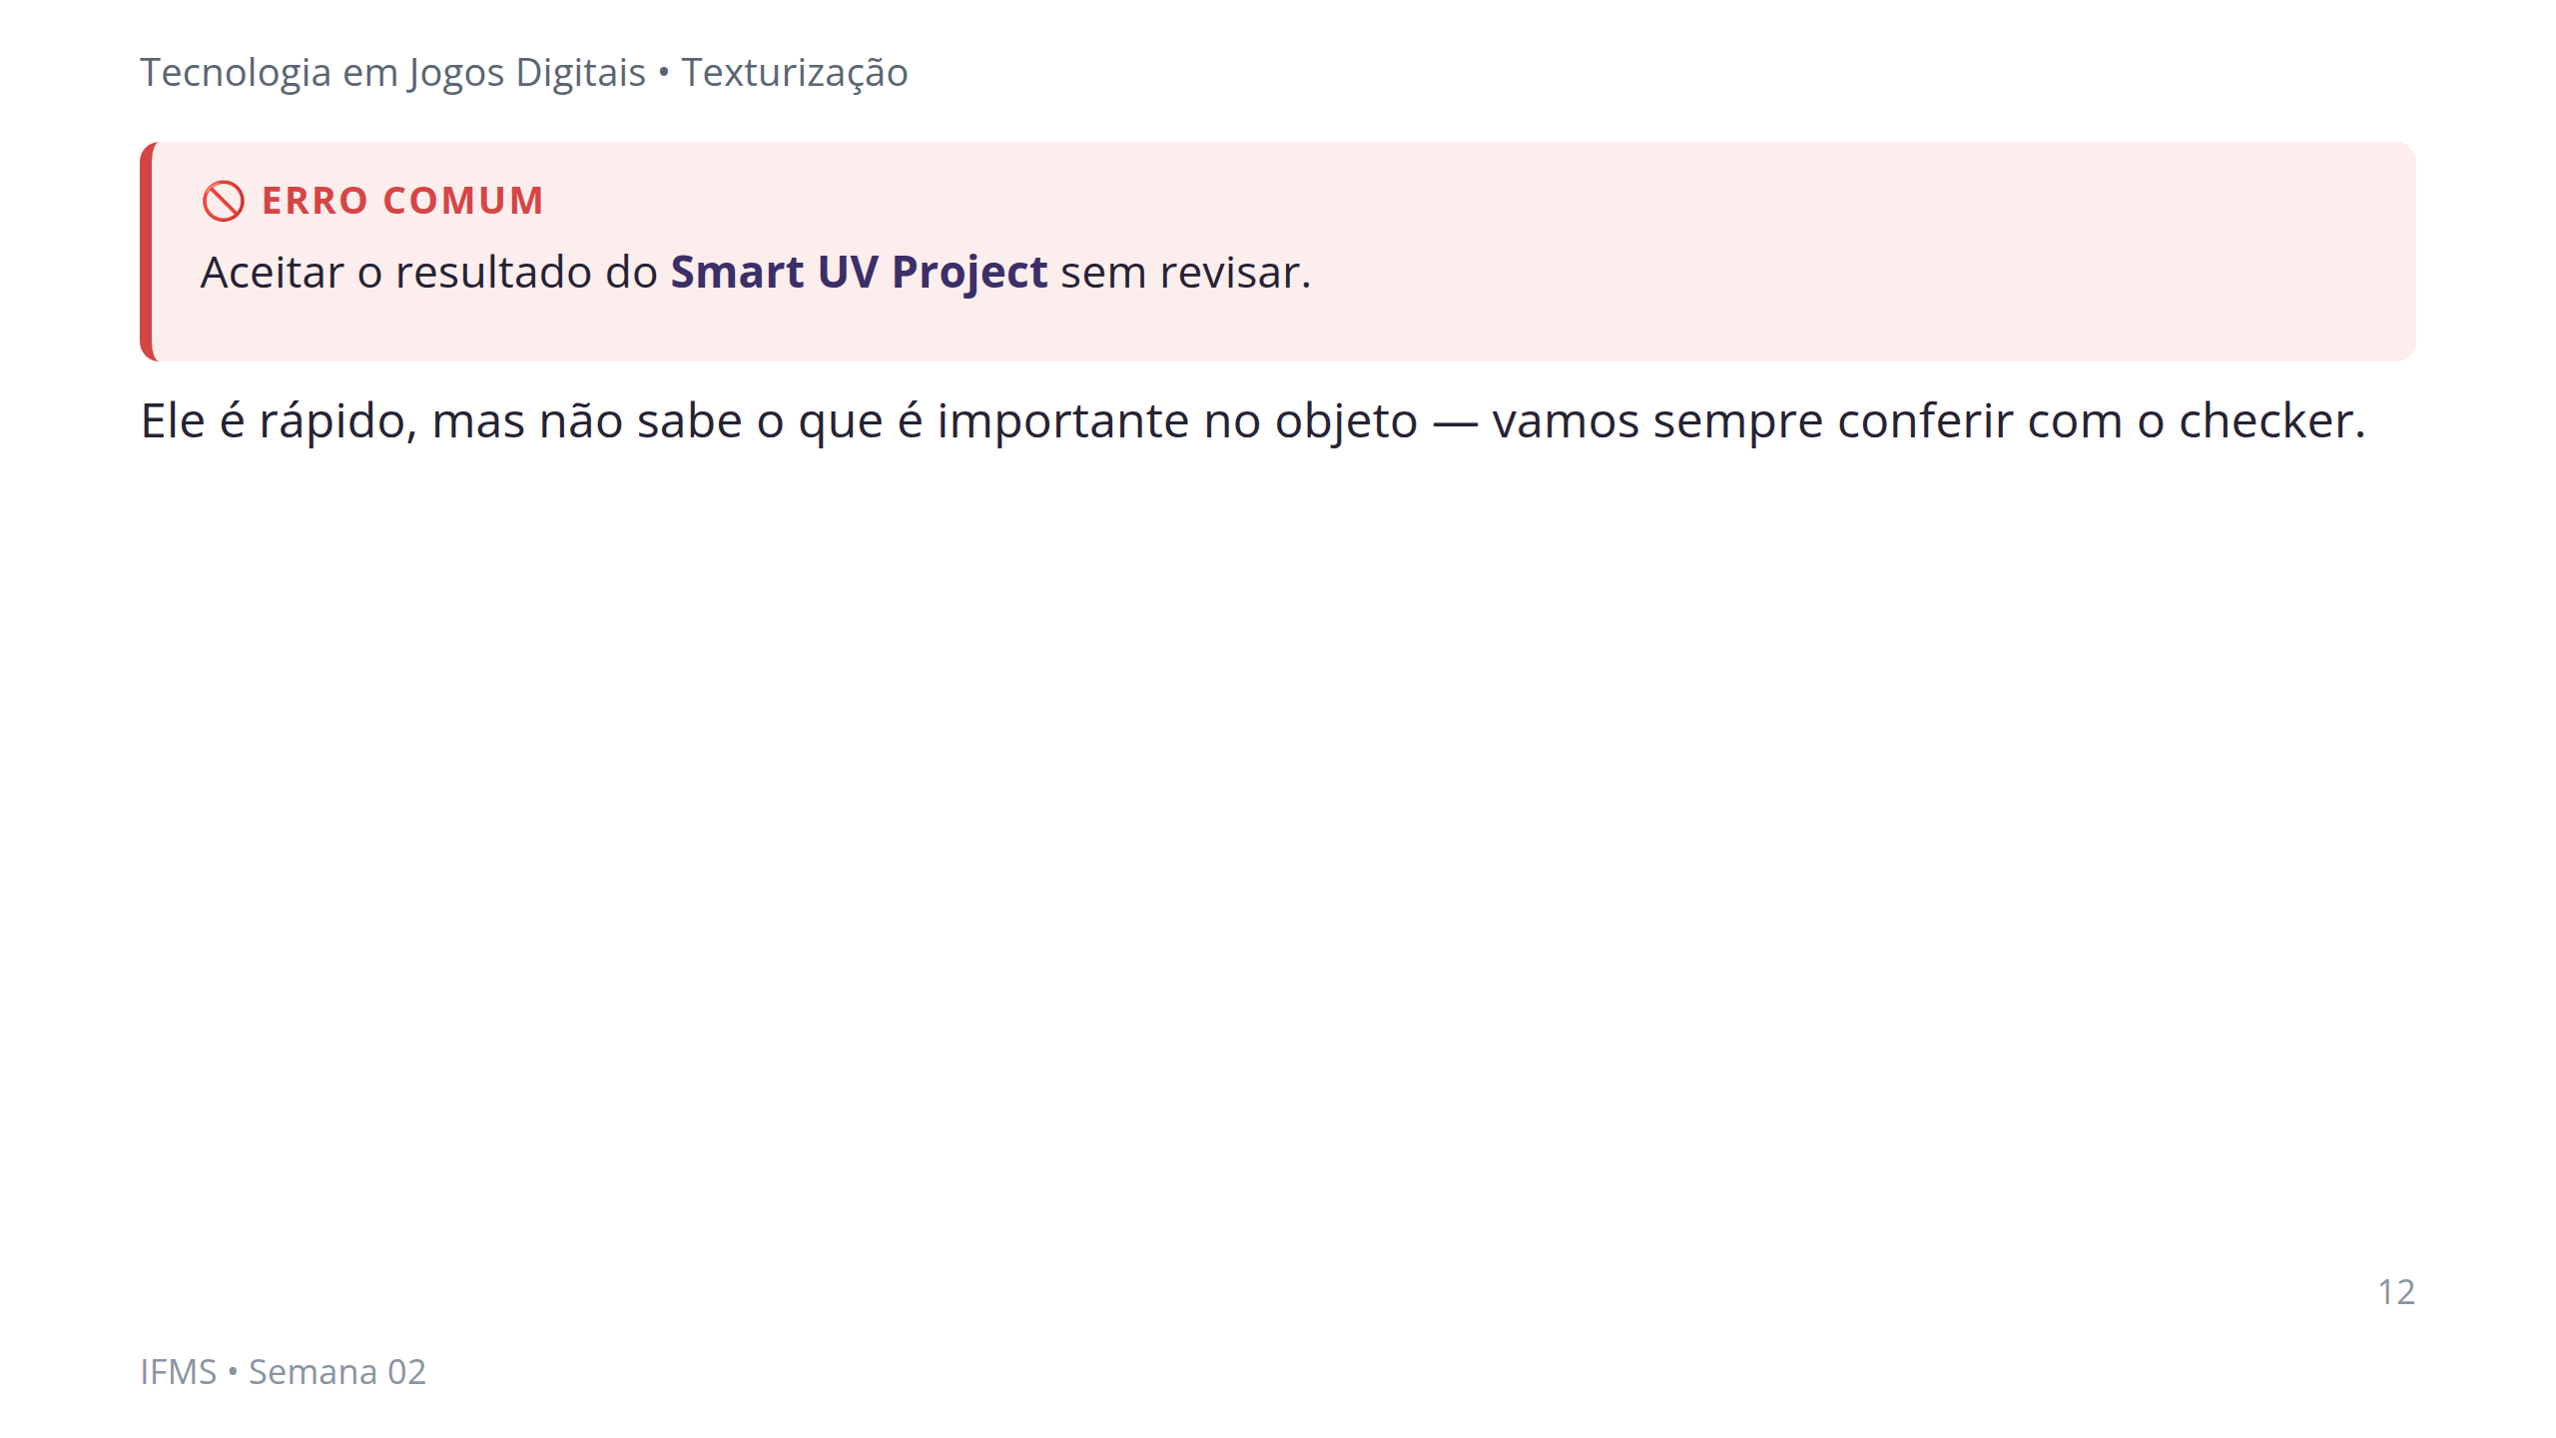
Notes:
Notas: Smart UV Project entra na demonstração como recurso rápido, não como solução final. A revisão manual de seams começa de fato na Semana 4, quando há um asset real (Hero Asset Referência) em jogo.

Slide 13
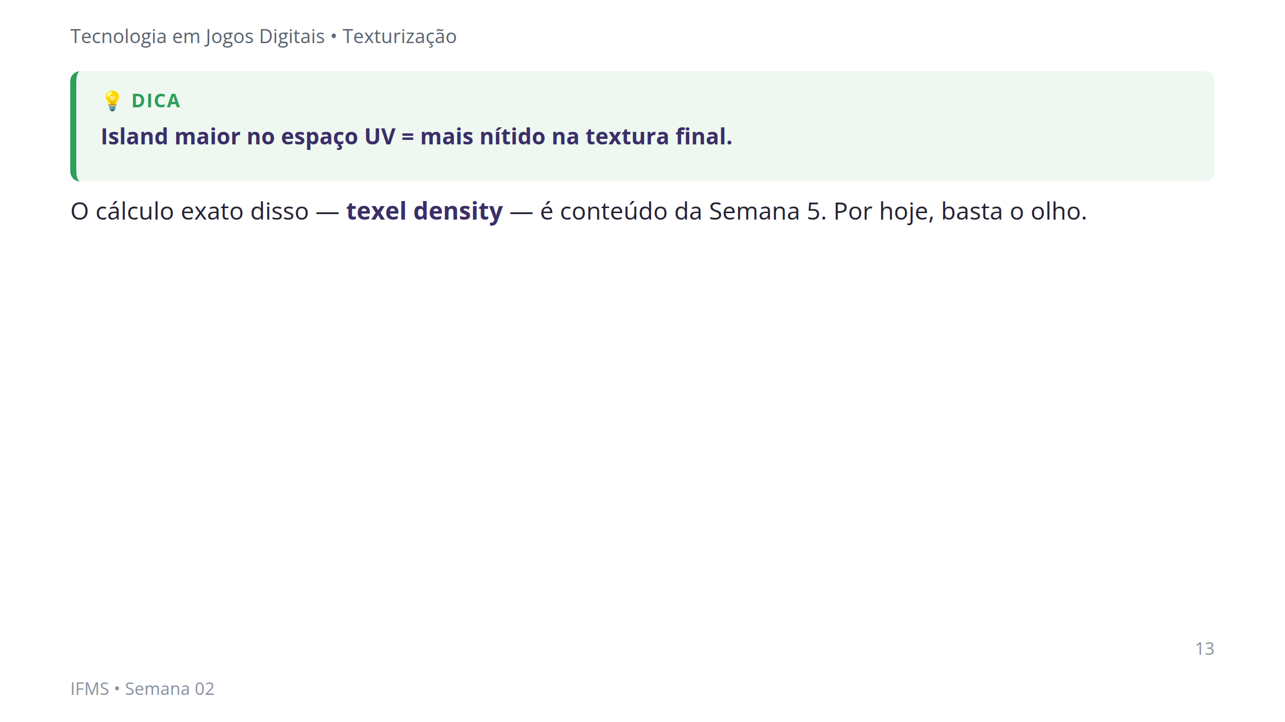
Notes:
Notas: Antecipação intencional, sem fórmula. Se um estudante perguntar por valores numéricos, responder: "vamos medir isso na Semana 5 — por enquanto, use o olho e o checker."

Slide 14
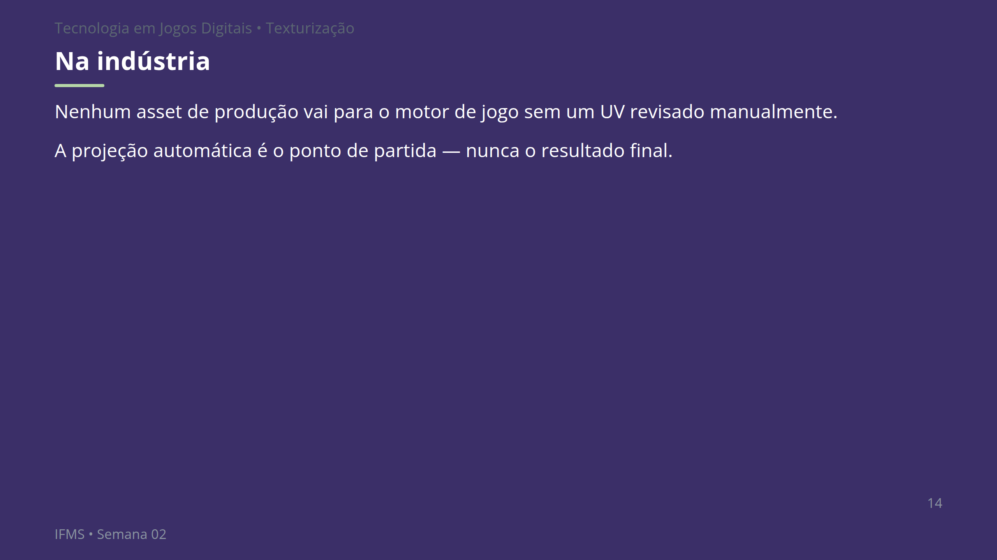
Notes:
Notas: Contextualizar o valor profissional do cuidado com UV, que parece "burocrático" nesta fase introdutória. Amarra ao C3 (UV Mapping) da Rubrica Mestre, já ativo nesta semana.

Slide 15
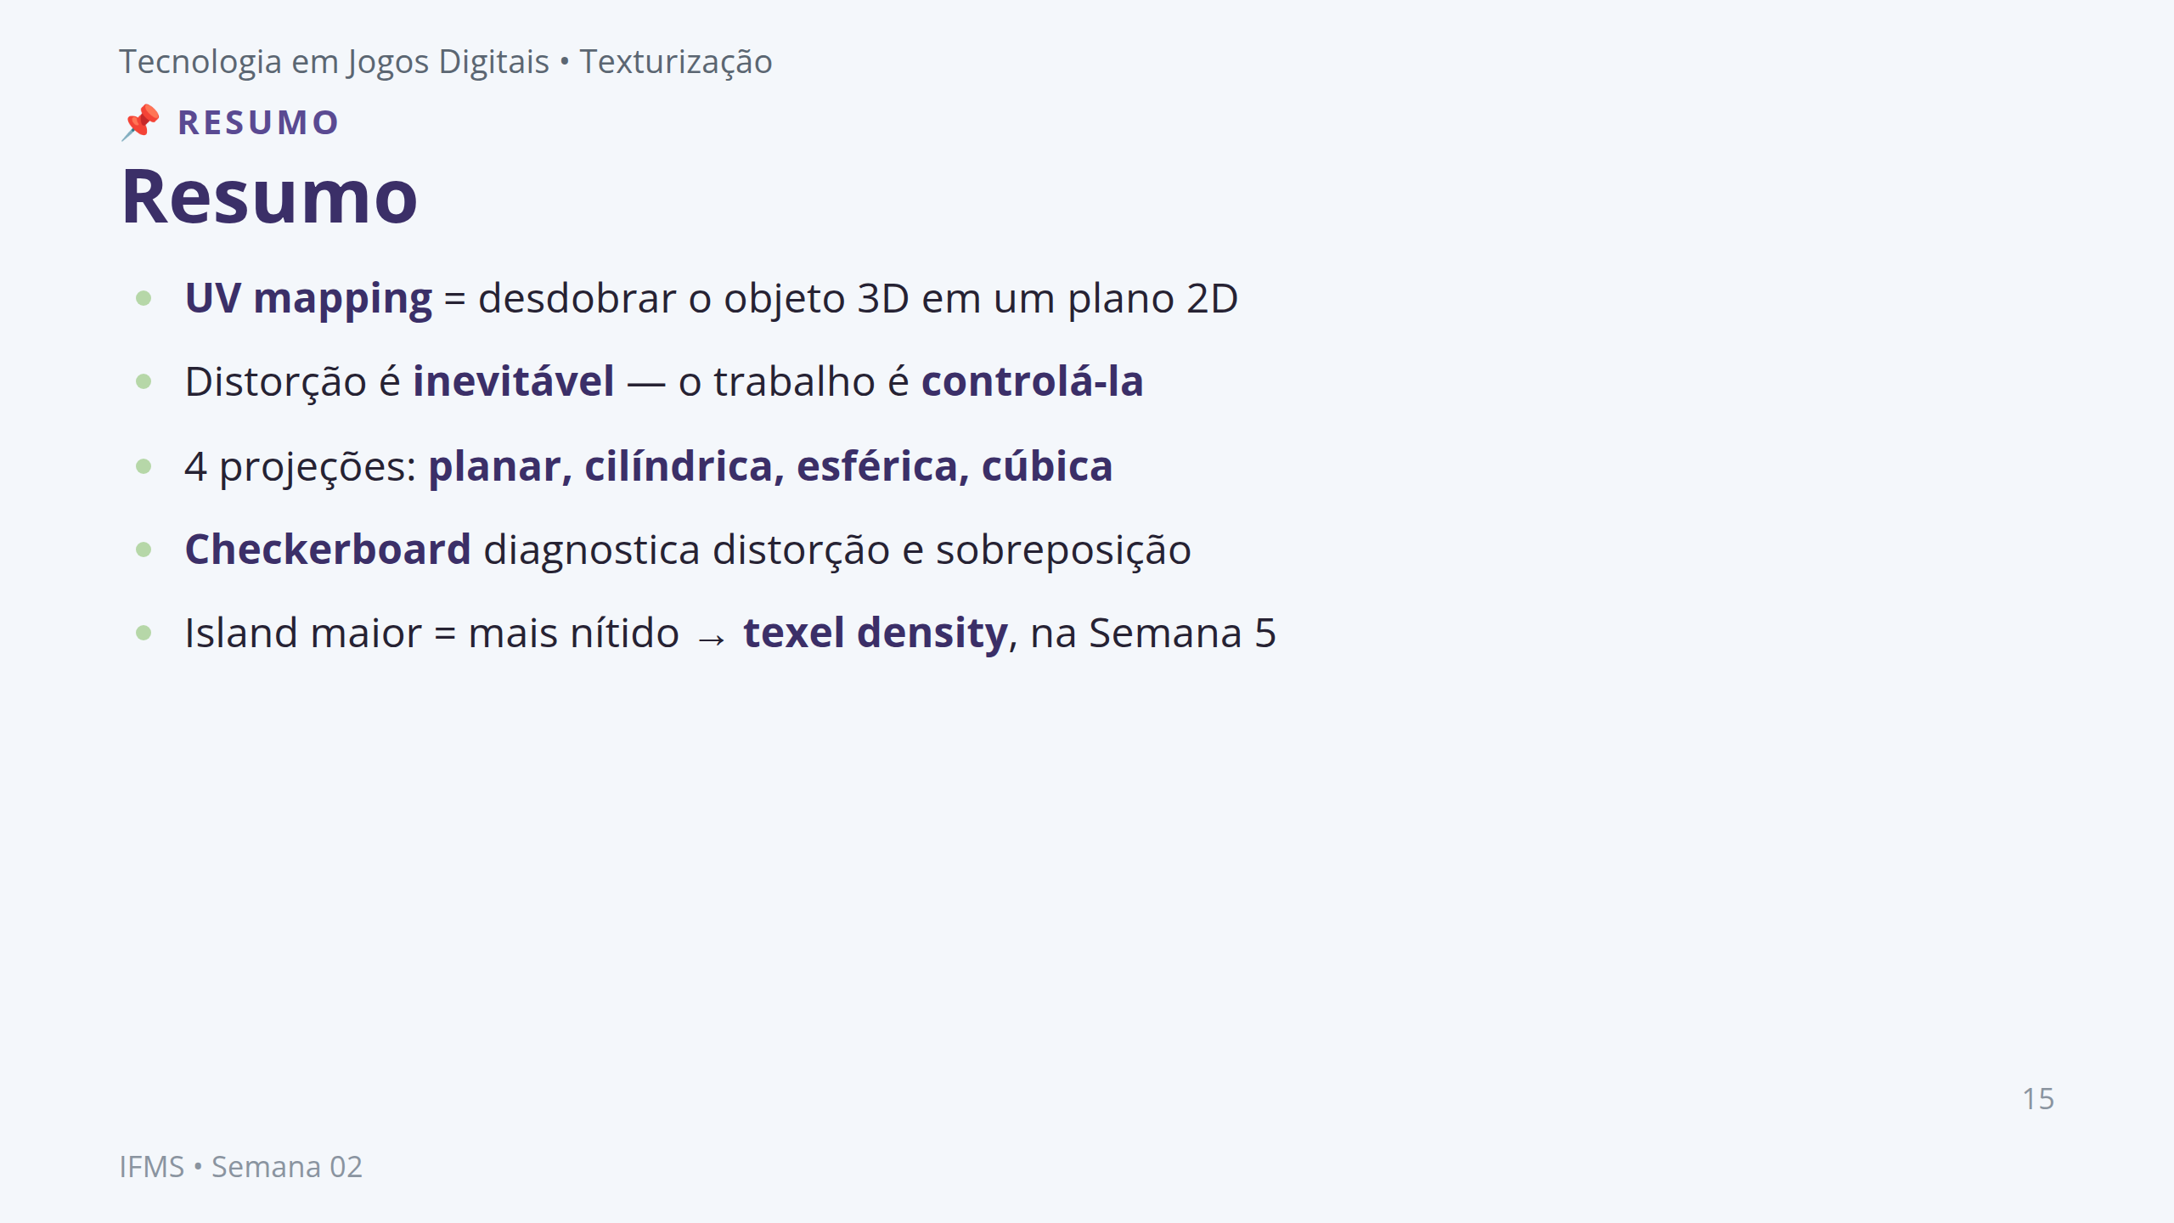
Notes:
Notas: Fechar amarrando os conceitos antes da demonstração. Não reler linha a linha — apontar que tudo isso será testado ao vivo em seguida, nos três objetos do arquivo de prática.

Slide 16
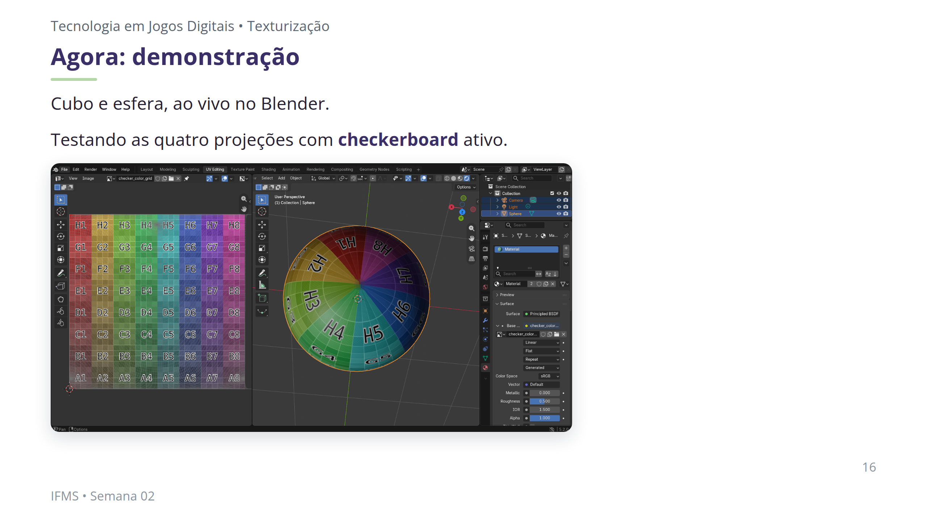
Notes:
Notas: Transição para os 20 min de demonstração. Layout de tela padrão a partir de hoje: Viewport 3D à esquerda, UV Editor à direita. Deixar claro que seams manuais não entram nesta demonstração — isso é Semana 4.
[!FIGURA]
Objetivo didático — Antecipar visualmente o layout de tela que será usado durante toda a demonstração e a produção em estúdio, para que o estudante já configure sua própria tela da mesma forma.
Arquivo sugerido — assets/blender_uv_editor_layout.webp
Descrição — Captura da interface do Blender dividida em duas áreas lado a lado: Viewport 3D à esquerda (mostrando um objeto com checkerboard em Material Preview) e UV Editor à direita (mostrando o layout UV correspondente). Um rótulo simples identifica cada painel.
Como produzir — No Blender, configurar o layout de tela dividido, aplicar checkerboard em Material Preview e capturar a interface completa. Adicionar os dois rótulos no Krita.

